Slide 1
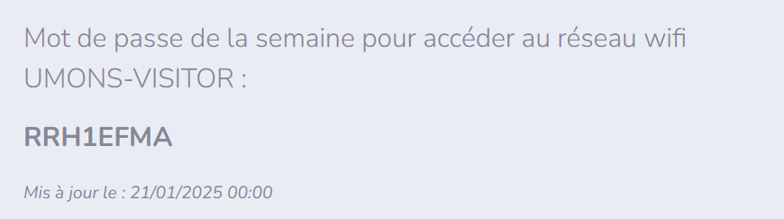

Slide 2
Soirée entre enseignants du secondaire et de l’université
Mathématique et Physique
Stéphanie Bridoux Stephanie.BRIDOUX@umons.ac.be,
Fabienne Ramon Fabienne.RAMON@umons.ac.be,
Gwendolyn Lacroix Gwendolyn.LACROIX@umons.ac.be,
Nathan Vinx Nathan.VINX@umons.ac.be

Slide 3
Quelques retours sur nos échanges passés
Janvier 2023 - Rencontres entre enseignants de physique
Discussions autour du programme de physique du secondaire supérieur
Programme de physique dans le cadre de cours préparatoires organisés par l’UMONS.
Janvier 2024 - Rencontres entre enseignants de physique et de mathématique
Discussions autour des stages d’enseignement de l’agrégation
Amélioration des documents existants et pistes de réflexion pour les groupes de travail de l’École de Formation des Enseignants dans le cadre de la mise en place de la RFIE.

Slide 4
Thématique du jour – Banque de questions
Constat :
Tous les étudiants qui intègrent nos formations universitaires n’ont pas toujours pleinement conscience des prérequis attendus (disciplinaire et transversaux) au sein d’une formation donnée.
Pour une partie significative d’entre eux, il existe un différentiel important entre les prérequis attendus de la formation et leurs pré-acquis.
Mise en place, entre autres, de tests diagnostiques à l’entame de la formation pour conscientiser les étudiants.
Volonté inter-universitaire en FWB de mutualiser et de constituer des banques de questions dans différentes disciplines afin d’alimenter des tests diagnostiques (projet FSE).

Slide 5
Thématique du jour – Banque de questions
Projet mené par la FS via des crédits extraordinaires d’aide à la réussite
Durant l’été 2024, 2 étudiants de mathématique et 1 étudiant de physique ont été
engagés pour créer des questions en ligne en partenariat avec enseignants et adjoints
pédagogiques. Les thématiques abordées ont été :
la trigonométrie
Étudiants : Julian Dupuis (FS) et Mathieu Libert (FS)
Supervision : Stéphanie Bridoux (FS)
la cinématique
Étudiant : Loris Cavenaile (FS)
Supervision : Gwendolyn Lacroix (FS), Édith Malengrau (FPMs), David Wattiaux (FPMs) et Aline Hocq (FMPB).
Introduction d’un nouveau projet pour l’été 2025
N.B. : Des questions en ligne ont aussi été développées en chimie et en biologie.

Slide 6
Thématique du jour – Banque de questions
Objectif de cette soirée
Évaluer les questions existantes.
Mener ensemble une réflexion sur la possibilité d’une collaboration et d’un partage de questions entre des enseignants du secondaire et l’université.
Établir les actions qui faciliteraient une telle collaboration.
Déroulement de la soirée :
17h15-18h00 : Prise de connaissance des questions individuellement
18h00-18h30 : Premiers échanges réflexifs en binôme ou en trinôme
18h30-19h30 : Moment de convivialité et souper
19h30-20h30 : Feedback général
20h45-22h00 : Activité culturelle (facultative)

Slide 7
Utilisation de l’activité « Test Etudiant » sur UMOOC
Pour consulter les questions :
Se connecter à UMOOC
Se rendre sur le cours « Transition Secondaire-Supérieur »
Cliquer sur la tuile « Test »
Aller sur l’activité « Trigonométrie » ou « Cinématique »
Évaluer les différentes questions (1 à 5 étoiles) et ajouter, le cas échéant, un commentaire
Modalités d’évaluation :
Étudiant X = étudiant sortant du secondaire et souhaitant entamer des études universitaires scientifiques
1 étoile = très facile pour un étudiant X
2 étoiles = facile pour un étudiant X
3 étoiles = adapté pour un étudiant X
4 étoiles = difficile pour un étudiant X
5 étoiles = très difficile pour un étudiant X

Slide 8
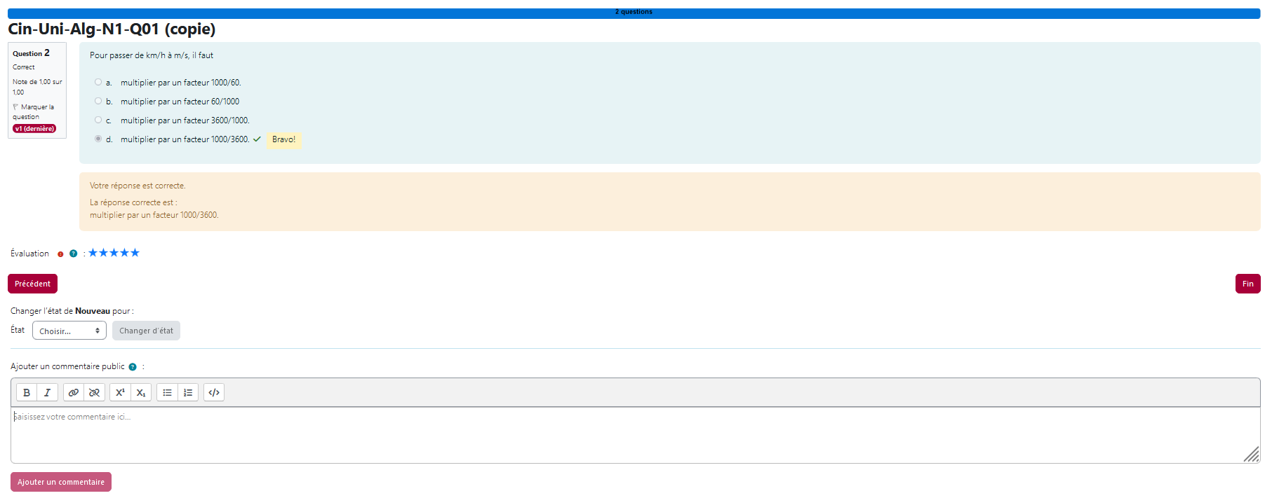
Utilisation de l’activité « Test Etudiant » sur UMOOC

